Slide 1

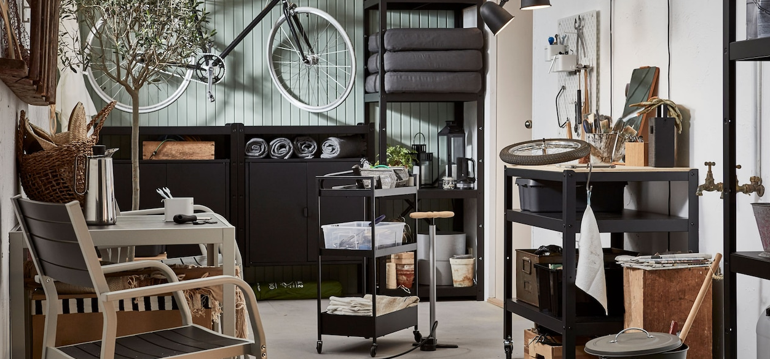

Aus ungenutzten Gegenständen Geld machen?
Mehr Platz, mehr Geld, keine Sorgen
Sie erhalten 70% vom Erlös
+49 (0) 157 39466800
Whatsapp

Slide 2






Und so geht es:
1
Was können Sie endlich loswerden?
Bilder an Kellergold senden
2
Verkaufspreis festlegen
3
Kellergold verkauft Ihren
Gegenstand
Möbel
Uhren
Alte Technik
4
Käufer den Gegenstand
übergeben
5
70% vom Erlös kassieren
Sportequipment
Modeartikel
Andere Ideen?
Schicken Sie uns Bilder auf WhatsApp!
Verkaufswert
Minimum 50€
Bedingungen:
Kellergold kann den Verkauf nicht
garantieren.
30% des Erlös geht an Kellergold
+49 (0) 157 39466800

